Slide 1

诚朴雄伟 励学敦行
SELECTION, AGRICULTURE, AND CROSS-COUNTRY PRODUCTIVITY
——David Lagakos, Michael E. Waugh
微观计量经济学应用
组员：朱迅 赵佳琳
2026.10.15
Notes:
大家好，我们今天汇报的论文是《选择、农业和跨国生产率》。

Slide 2
目 录
CONTENTS
01
研究问题
Research Question
02
影响机制
Mechanism
03
模型设定
Model Setup
04
数据结果
Quantitative Analysis
05
研究结论
Conclusion
Notes:
我们从研究问题、影响机制、模型设定、数据结果、研究结论五个部分来汇报。

Slide 3
诚朴雄伟 励学敦行
01
研究问题
Research Question

Slide 4
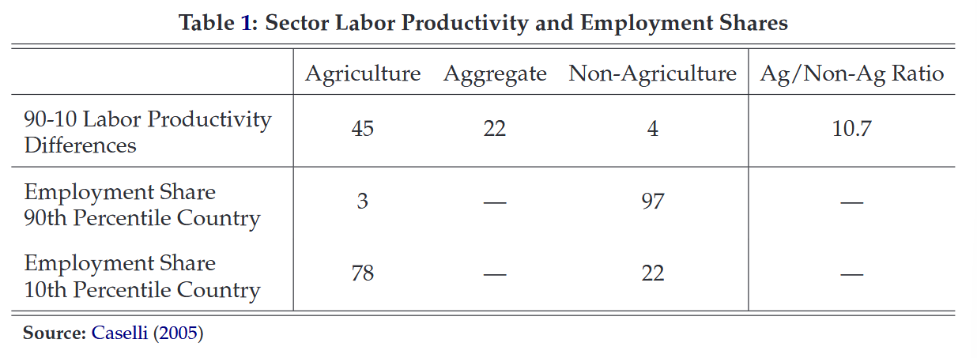
农业跨国生产率差异为何远大于非农业
01
现象
农业 (Agriculture) 的 90–10 生产率差异约为 45倍，非农业 (Non-Agriculture) 仅 4倍
02
特征
农业就业份额 (employment share) 在穷国高达 78%，富国仅 3%
03
研究意义
理解农业低生产率是理解世界收入不平等 (world income inequality) 的核心
现有解释
农业生产率差异
本文新视角
外生
壁垒
劳动力自选择
Notes:
论文引用Caselli在2005年发表的文章中的数据，发现富国和穷国之间农业生产率的差距为45倍，而非农业仅为4倍，差异显著，
并且这个现象同时伴随着一个特征，穷国的农业就业份额远高于富国。
那么为什么会有这么大的差异呢？
以往的文献从外生壁垒的角度解释这一现象，比如说，外生壁垒阻止劳动力流出农业等；
而本文认为是劳动力自身的选择造成了生产率的差异。

Slide 5
诚朴雄伟 励学敦行
02
影响机制
Mechanism

Slide 6
前提条件
国家间只有整体经济效率A有差异
比较优势与绝对优势一致
核心机制：工人自选择
穷国
富国
整体经济效率A低
整体经济效率A高
生存需求难满足，Pa高
生存需求易满足，Pa低
大量工人被迫选择留在农业
农业平均生产率差异被放大
仅农业生产率高者选择进入农业
农业劳动力平均个人生产率低
农业劳动力平均个人生产率高
农业低效
农业高效
农业差异放大，非农业差异缩小
Notes:
文章讨论的影响机制大致可以用这张图来概括。首先是有两个前提条件：①国家间……；②比较优势与绝对优势一致，这个大致意思是一个工人对自身而言，如果他选择农业部门的生产率比工业部门的生产率更高，那么我们可以认为他客观来说相对其他人具有更高的农业生产率，或者说具有更高的农业生产技能。放到整个机制里来看，穷国A低，生产出的农业必需品难以满足生存需求，农业相对价格Pa高，相应的农业部门工资水平较高，大量工人（包括不是特别擅长农业的人）选择进入农业，农业平均生产率低→整体农业的低效。而富国呢，A高，生存需求容易满足，只有最擅长农业的人才会选择进入农业部门，根据前面说的比较优势与绝对优势一致，他们客观上具有更高的农业生产率→平均生产率高→农业高效。非农业则相反，穷国只有少数最擅长的人才选择进入非农业，平均生产率较高。在工人根据自身在两部门的生产率和工资情况选择进入哪个部门工作的过程中，生产率差异就被放大了。

Slide 7
诚朴雄伟 励学敦行
03
模型设定
Model Setup

Slide 8
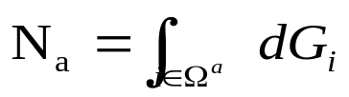
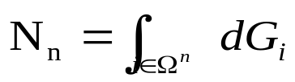
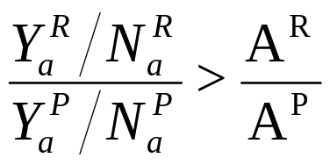

模型的基本设定——部门劳动生产率差异
两部门就业份额：
N_{a}+N_{n}=1
命题1：考虑两个经济体，富人和穷人，带有效率项A^{R}和A^{P}，使得A^{R} > A^{P} 。在均衡状态下，贫困地区的农业相对价格较高：p_{a}^{P} > p_{a}^{R}。
命题2：穷国富国之间农业部门生产率差距大于经济效率大于非农部门生产率。
Notes:
然后是模型设定，首先是一些准备工作。前两个式子表示两部门就业份额，这个G是工人的农业或者非农业生产率的分布，N表示把每一个选择该部门的工人累加起来，也就是，农业工人占总共人的份额、非农业工人占总共人的份额。命题1是一个基本的设定，富国经济效率高于穷国，均衡状态下穷国的农业相对价格更高。命题2是这篇论文要做的事情，在比较优势和绝对优势一致的条件下，能推出农业部门生产率差异大于非农业。公式推到的过程是农业差异＞经济效率差异＞非农业差异。

Slide 9
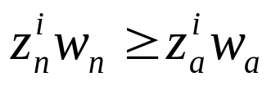
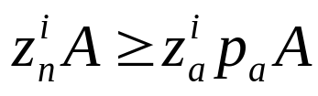
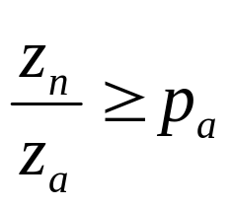

模型的基本设定——个体选择
市场是竞争性的，工资等于边际产品价值： w_{a}=p_{a}A，w_{n}=A
工人的职业选择规则：当且仅当非农业收入不低于农业时，选择非农业
带入工资：
整理得：
含义：当且仅当非农业生产效率不低于农业时，选择非农业（体现比较优势）；当农业相对价格足够高时，选择非农业。
工人收入
Notes:
这一页讲的是工人的职业选择原则。两部门工资 工人收入=单位工资*生产数量 工人选择收入高的部门 推出工人进入非农部门的条件

Slide 10





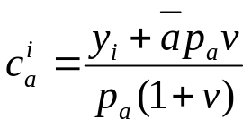
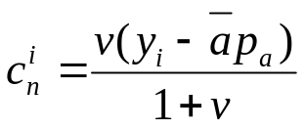

模型的基本设定——两部门一般均衡模型
个体最优（劳动力个人选择）
20XX
市场出清
加总与生产（个体到总体）
Ui=log(cai−a)+νlog(cni)
个体效用
有效劳动
劳动市场
w_{a}=p_{a}A，w_{n}=A
预算约束
总产出
Y_{a}=AL_{a}
Y_{n}=AL_{n}
产品市场
最优需求
C_{a}=Y_{a}，C_{n}=Y_{n}
总需求
Notes:
然后就是解一般均衡。工人层面根据效用最大化解出最有需求，加总到总需求；生产方面通过加总每个工人的劳动生产率得到总的有效劳动，再计算总产出；最后需求等于产出市场出清。

Slide 11



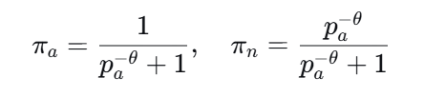
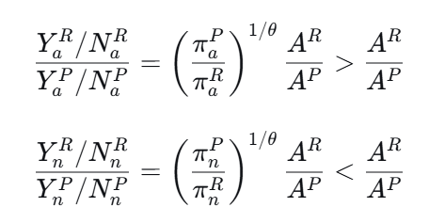

简化模型——独立 Fréchet 分布
假设
两部门劳动生产率
z_{a}和z_{n}独立，均服从 Fréchet 分布：
其中，θ 控制个体生产率离散度，θ 越小，差异越大
均衡就业份额
推论1
P_{a}越高→工人从事农业比例越高；
各部门θ 越大→工人从事农业比例越大
平均生产率
Pa下降→Πa下降→E（z_{a}）增加，具有更高的平均农业生产率
Notes:
在满足均衡的条件之后，我们就来计算两部门的劳动生产率。个人劳动生产率服从分布（算补充说明），θ表示……。
我们根据前面推出来的工人选择职业的条件（农业）：zn<pa za，经过一堆积分运算，可以得到工人在两部门的均衡就业份额。（两部门相加为1，只算一个，另一个用1减）。两公式作比推出log式子。
下面两个式子是平均生产率。Pa比较低的国家，也就是富国，工人从事农业的比例低，根据这个式子，具有更高的农业平均生产率。也印证了前面说的比较优势和绝对优势一致。
接着，两部门劳动生产率可以用经济效率*平均生产率表示。把前面计算的E带入，得到推论1。
推论1的公式：农业就业份额穷国/富国＞1→富国和穷国之间的农业生产率差异＞经济效率差异；非农业同理。
但是，现在的模型里有两个限制比较严格。①za和zn独立同分布；②两部门生产率差异的离散程度θ相同。

Slide 12
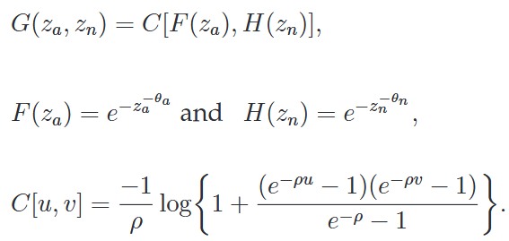

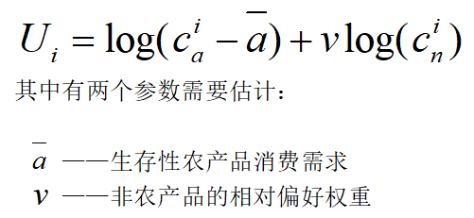

模型校准——参数估计
进一步丰富模型
参数估计
偏好参数校准
公式图片
论文的效用函数是Stone-Geary形式：
允许：①两部门生产率相关
②两部门生产率离散程度不同
θa​=5.5，θn=2.8，ρ=2.2
θa——农业个体生产率的离散程度
θn——非农业个体生产率的离散程度
ρ——农业和非农业个体生产率之间的
相关性
非农个体生产率更离散
两部门个体生产率正相关
参数估计结果：θa​=5.5，θn=2.8，ρ=2.2
Notes:
下一步我们放松这两个条件，允许……
讲识别矩、参数估计结果
θn更小→非农部门生产率更离散；两部门生产率正相关
前文的效用函数中也有两个参数需要估计，分别用……、……估计。

Slide 13
诚朴雄伟 励学敦行
04
数据结果
Quantitative Analysis

Slide 14
实验设计——生产率的定量预测
问题提出：工人自选择机制对农业/非农业生产率差异的贡献有多大
01
假设
国家之间只有全经济效率A不同
偏好参数、个体生产率分布完全相同
工人根据比较优势自选择部门（内生）
校准：定义美国A=1，参数 θa=5.5, θn=2.8, ρ=2.2, ν, ā
02
实验步骤
调整A，匹配总GDP 90分位/10分位 =22倍
1.基准：美国 A=1，参数由美国数据校准
2.富国：调整 A，匹配90分位国家人均GDP
3.穷国：调整 A，匹配10分位国家人均GDP
4.使模型总GDP的90–10比值 = 22倍（与数据一致）
5.计算模型预测的农业、非农业生产率差异
6.反事实：关闭工人异质性（无选择），重复上述步骤
解一般均衡
工人自选择
产出、消费
市场出清
计算部门劳动生产率 Ya/Na、Yn/Nn
03
输出
有选择 vs 无选择，农业/非农业差异比
对比数据（45倍 vs 4倍，比值10.7）
反事实实验：关闭选择（工人同质）
Notes:
首先来看实验设计。有三个假设：①②③
首先定义美国的经济效率A=1，以美国数据为基准，调整A，匹配人均GDP90分位的国家作为实验中的富国，10分位的为穷国，同时使两国人均GDP的比值满足22倍关系。
然后解一般均衡，计算模型预测出的农业、非农业生产率
最后进行反事实实验：关闭自选择机制，让所有工人生产率相同，例如，直接把每个工人的农业生产率赋值为对应分布的零条件均值：令zai=E(za)，zni=E(zn)
然后对比有无选择机制的两组预测数据

Slide 15
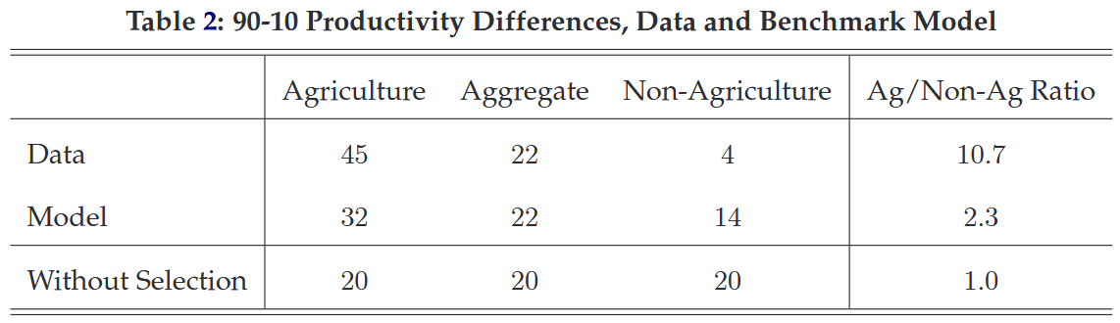
基准模型结果——选择机制放大了农业生产率差异
真实数据：农业跨国差异（45倍）远大于非农业（4倍），比值 10.7。
模型预测：仅靠全经济效率 𝐴的差异，选择机制使农业差异达 32倍，非农业 14倍，比值 2.3。
关闭选择：工人同质（所有工人生产率相同，没有自选择）时，农业=非农业=20倍，比值 1.0。说明没有选择机制，部门差异与总差异完全相同。
结论：选择机制使农业差异相对非农业放大约 2.3倍，解释了数据中农业/非农业差异比的约 五分之一（2.3/10.7 ≈ 21%）。

Slide 16
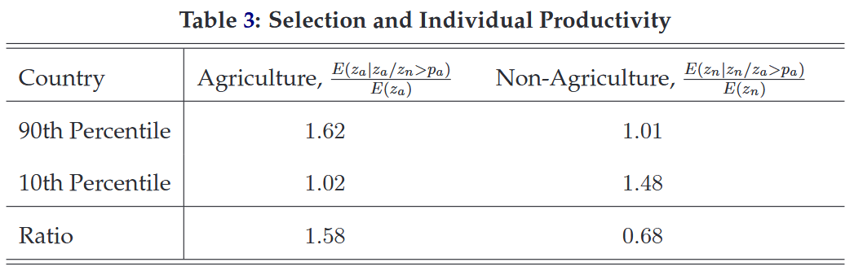
分解选择效应
1.58/0.68≈ 2.3
富国农业：只有3%的人务农，农业工人是高度挑选出来的，z_{a}高，平均农业生产率是全体均值的 1.62倍。
穷国农业：78%的人务农，农业工人几乎等于全体人口，z_{a}低，平均农业生产率仅 1.02倍。
农业放大因子：1.62 / 1.02 ≈ 1.58，即富国农业工人平均素质远高于穷国。
非农业相反：富国97%的人在非农业，z_{n}低，平均素质接近全体均值（1.01）；穷国只有22%的人在非农业，z_{n}高，平均素质是全体均值的 1.48倍。
非农业缩小因子：1.01 / 1.48 ≈ 0.68，即富国非农业工人平均素质反而低于穷国。
Notes:
比值的含义：农业工人的平均农业生产率 ÷ 全体工人的平均农业生产率
“全体均值”指的是该部门个体生产率的无条件均值，即所有工人（不论最终选择哪个部门）的农业or非农业生产率的平均值。

Slide 17
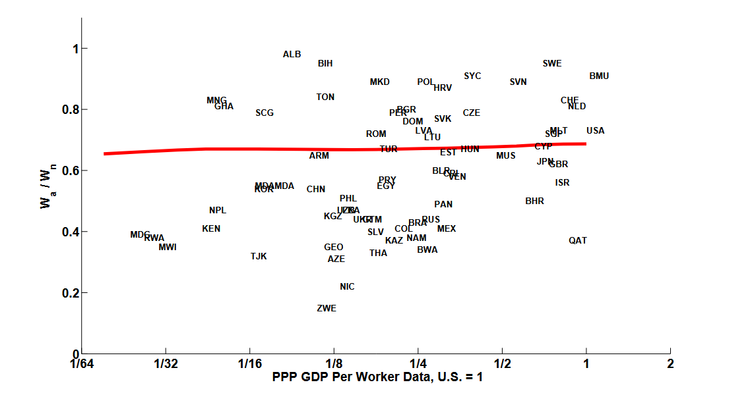
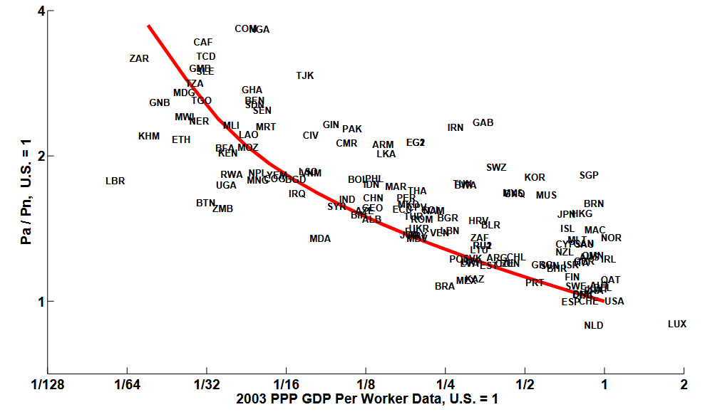
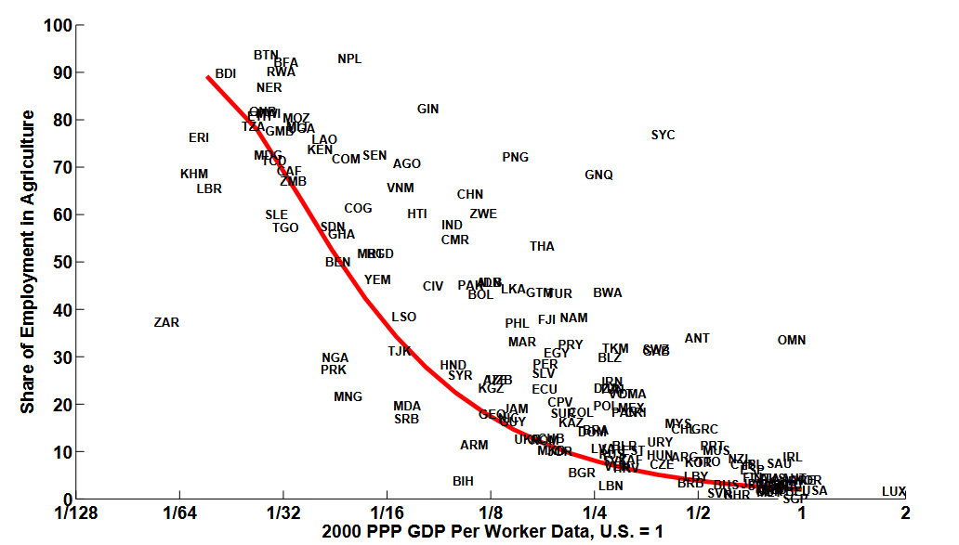
模型的外部验证
农产品相对价格随收入下降
03
01
农业工资＜非农业工资
除生产率差异外，模型也能解释诸多事实，说明了机制具有外部有效性。
02
农业就业份额随收入下降
工资不平等与收入正相关
04
模型预测不平等与收入的关系是单调上升的，而非倒 U 型（库兹涅茨曲线），与部分学者的研究结果相吻合。
随着国家变富（A 上升），工人从农业转移到非农业（农业个体生产率差异较小，θa=5.5；非农业个体生产率差异较大，θn=2.8）。因此，整体工资不平等会随着收入上升而轻微上升。

Slide 18
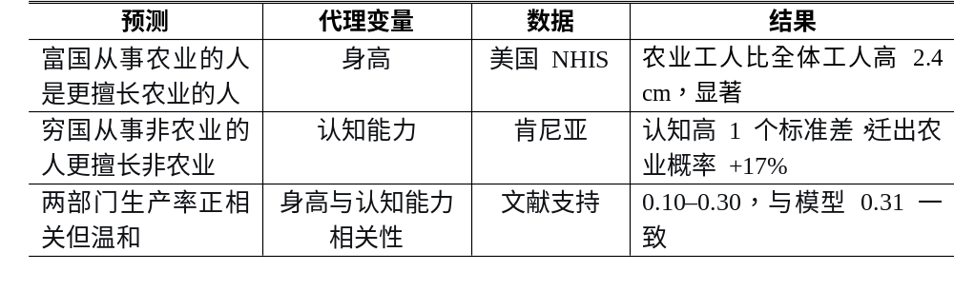
现实证据——选择机制确实存在
用身高代理农业体力
美国农业工人更高
选择机制存在
用认知能力代理非农业技能
肯尼亚人认知越高→越迁出农业

Slide 19
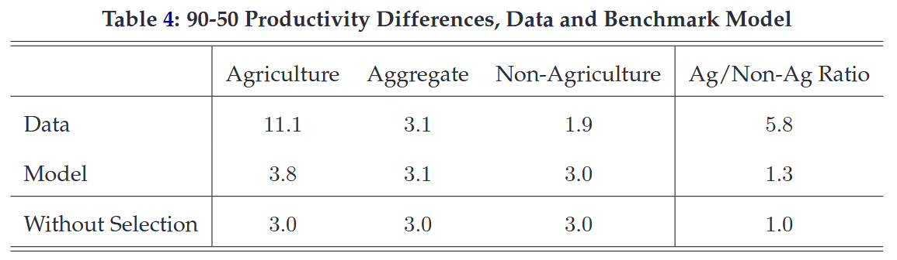
稳健性检验 1 ——中等收入国家：劳均GDP90分位国家与50分位国家进行实验
真实数据：农业跨国差异（11.1倍）大于非农业（1.9倍），比值 5.8。
模型预测：选择机制带来的农业差异仅 3.8倍，非农业 3.0倍，比值 只有1.3。
原因：90分位与50分位国家的农业就业份额差异小（3% vs 9%），两国农业工人都高度挑选，平均生产率接近。
结论：选择机制主要解释富国–穷国之间的巨大农业差异；在富国–中等收入国家之间作用有限。

Slide 20
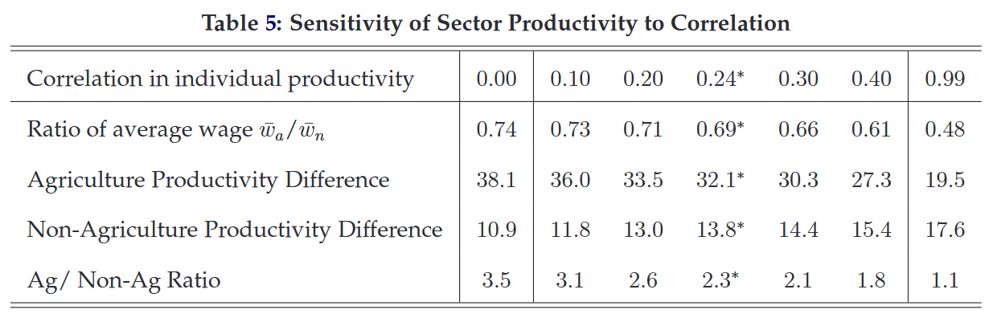
稳健性检验 2 ——敏感性分析：改变个体生产率之间的相关性ρ大小，同时重新校准 θ_{a} ,θ_{n} ,ν, aˉ，保持工资方差和就业份额不变，观察选择效应如何变化
相关性越高，高生产率者越集中在非农业，农业选择效应越弱。
基准𝜌=2.2（表格中的0.24为Spearman 秩相关系数，𝜌=2.2对应的线性相关系数为0.31）使农业/非农比值 2.3，工资比 0.69，与数据吻合。
结论：基准校准 𝜌=2.2 处于合理区间，核心结论对相关性稳健。

Slide 21
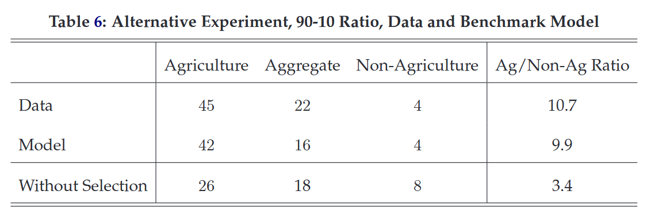
稳健性检验 3 ——更换校准方式：基准实验只让统一的A变化，导致模型预测的非农业差异（14倍）远大于数据（4倍）。本实验换一种校准方式：引入农业特有效率Aa，直接匹配非农业差异 4 倍和穷国农业就业份额 78%，再看农业差异和选择贡献。
引入农业特有 Aa，富国调整 A 匹配90分位GDP，穷国同时调整 A 和 Aa，同时匹配：非农业差异 = 4 倍，穷国农业就业份额 = 78%。
模型预测：农业差异 42 倍，非农业 4 倍，比值 9.9，接近数据的 10.7。
关闭选择：比值降到 3.4，选择机制使差异放大 2.9 倍。
结论：与基准实验（2.3 倍）一致，说明结论不依赖 “ 统一A ” 假设。

Slide 22
稳健性检验 4 ——考虑开放经济
封闭经济
农产品价格P_{a}由国内市场决定
劳动力配置：农业/非农业
开放经济
农产品价格P_{a}由国际市场决定
劳动力配置：农业/非农业
劳动力配置相同
预测相同
封闭经济 vs 开放经济：区别仅在于农产品相对价格由国内还是国际市场决定。
只要开放经济下的劳动力配置（农业/非农业就业份额）与封闭经济相同，部门生产率差异的预测完全相同。
因为部门生产率差异取决于“谁在哪个部门工作”，而不是价格由谁决定。
结论：封闭经济假设不影响核心结论。

Slide 23
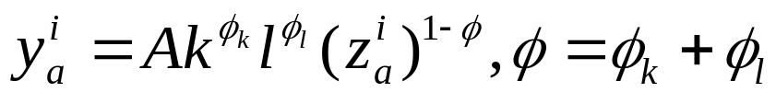
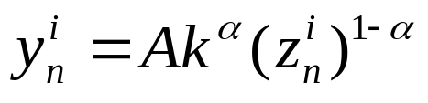
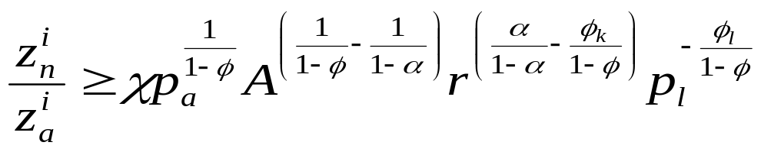
扩展模型——引入资本和土地
基准模型局限性
生产函数
农业：
基准模型只有劳动，忽略资本和土地
农业需要土地，土地是固定要素，穷国农业土地相对稀缺
资本密集度在两部门不同
若不考虑这些，可能高估选择机制的作用
非农业：
职业选择规则：
问题
加入资本和土地后，模型更符合现实；关键问题是：选择机制是否依然重要？
均衡新增
资本租金 r、土地租金 p_{ℓ} ，资本和土地市场出清
Notes:
劳动、土地、资本都可能影响农业和非农部门生产率的差异，忽略可能高估选择机制的作用。

Slide 24
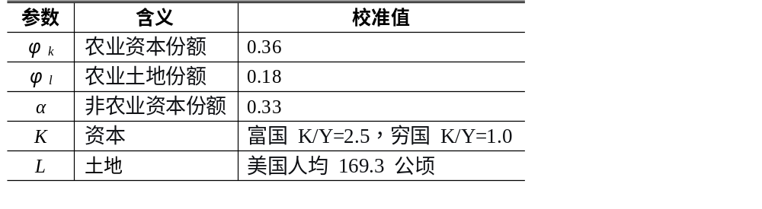
加入资本和土地的扩展模型——实验设计和参数校准
01
核心假设
国家之间只有全经济效率A和资本存量K不同
偏好参数、个体生产率分布完全相同
工人根据比较优势自选择部门（内生）
新增参数校准
02
实验步骤
1.基准：美国 A=1，资本-产出比 K/Y=2.5
2.富国：调整 A和K，匹配90分位国家人均GDP，保持K/Y=2.5
3.穷国：调整 A和K，匹配总GDP的90–10比值 = 22倍，穷国K/Y=1
4.解一般均衡，计算模型预测的农业、非农业生产率差异
5.反事实：① 关闭选择（工人同质），重复上述步骤
②关闭选择且移除土地，重复上述步骤
核心参数不变
  个体生产率：θa=5.5，θn=2.8，ρ=2.2
  偏好：ν, aˉ仍由美国农业就业2%和支出份额0.5%校准
03
设计思路
只让 A 和 K 变，看选择机制与土地各自贡献多大。
Notes:
移除土地的操作：Φl=0

Slide 25
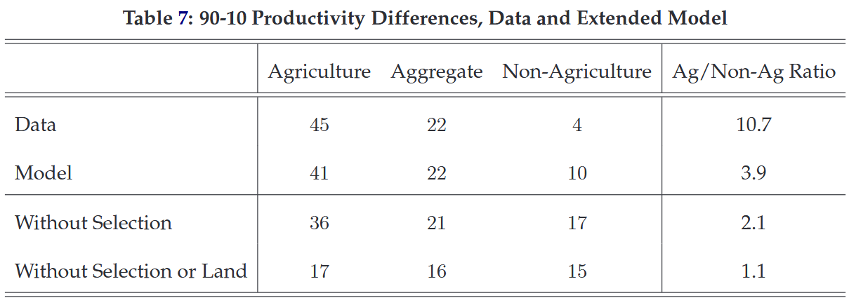
加入资本和土地的扩展模型——数据结果
选择机制的贡献：
有选择 vs 无选择：3.9/2.1≈1.9 倍
基于生产率分解（式13、14）：选择项贡献约 3.0 倍
选择贡献范围：1.9–3.0 倍，与基准模型的 2.3 倍一致
土地的贡献：土地使农业/非农差异比放大约2.1/1.1≈ 1.9 倍
结论：
扩展模型整体解释力更强（比值 3.9 vs 基准 2.3，更接近真实数据 10.7）
选择机制的重要性与土地大致相当，甚至更大
核心结论稳健：加入资本和土地后，选择机制依然关键
小结：选择机制与土地大致同等重要；扩展模型更接近数据，但选择机制的核心作用不变。

Slide 26
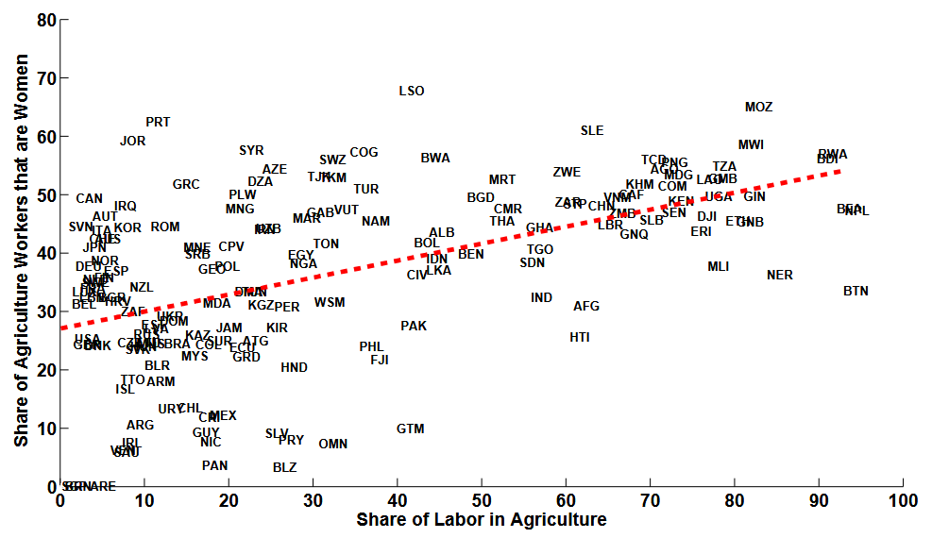
现实证据——女性参与农业劳动生产的比例
农业工人中的女性比例
逻辑链条
工资差距
体力差异
性别分工
女性在农业中平均生产率较低
穷国农业中女性比例更高
穷国农业平均生产率被拉低
数据来源
农业就业份额 ≥70% 的国家，农业工人中女性约占 50%
农业就业份额 ≤10% 的国家，女性平均约占 30%
回归斜率 0.29，P值 0.01，统计显著
IPUMS数据类似：斜率 0.33，P值 0.01
FAO：162国农业工人性别构成
IPUMS：51国人口普查数据
结论：穷国农业中女性比例更高，而女性在农业中平均生产率较低，为“穷国农业包含更多低生产率工人”提供了例证。

Slide 27
诚朴雄伟 励学敦行
05
研究结论
Conclusion

Slide 28
研究结论
农业跨国生产率差异大，部分源于工人在生存需求下的自选择；农业低生产率不一定是农业特有扭曲，可能反映整体经济效率问题。
问题提出
模型
现实数据：农业跨国生产率差异远大于非农业，数据中 45倍 vs 4倍，比值 10.7
本文提出：工人自选择是解释这一模式的重要机制
包含两部门、工人异质性和生存性食品需求的一般均衡Roy模型
用美国工资分布数据校准模型
01
03
选择、农业和跨国生产率
机制回顾
政策含义
穷国：生存性食品需求 → 大量劳动力留在农业 →
低 z_{a} 工人被迫务农 → 农业平均生产率低
富国：食品需求易满足 → 少数人务农 → 只高 z_{a} 工人留下 → 农业平均生产率高
选择机制使农业差异约为非农业的 2–3倍
农业低生产率不一定是农业特有扭曲的结果
可能反映整体经济效率低下：制度薄弱、产权保护不力、基础设施落后
改善整体制度 比 仅针对农业的扭曲 更根本
02
04

Slide 29
诚朴雄伟 励学敦行
汇报完毕
不足之处敬请大家批评指正！

